Slide 1
АССОЦИАЦИЯ РОССИЙСКОЕ АНТИДОПИНГОВОЕ АГЕНСТВО «РУСАДА»
Критический подход
к понятию «допинг»
Исторический и этический аспекты

Slide 2
История возникновения

Slide 3
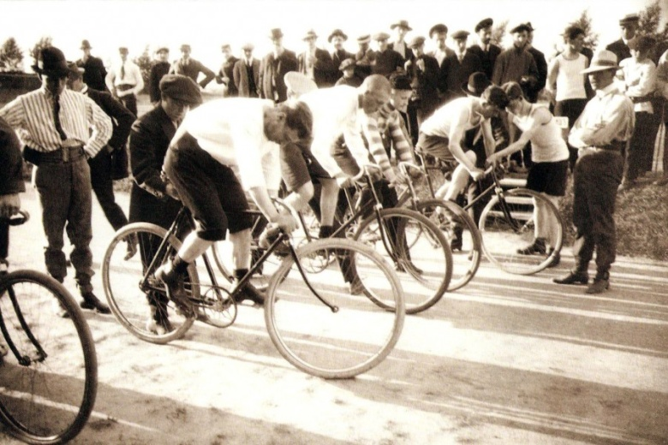
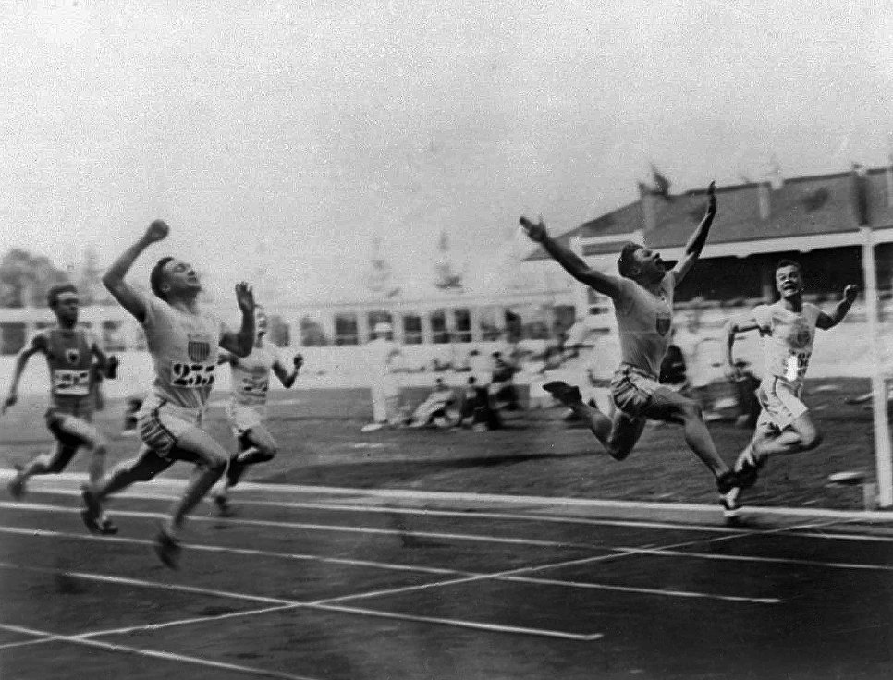
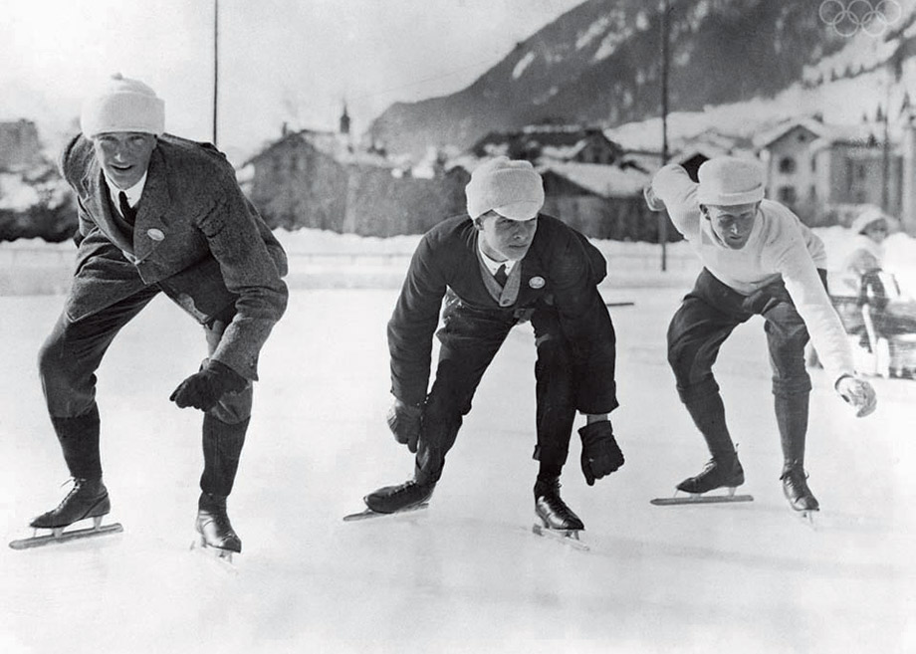
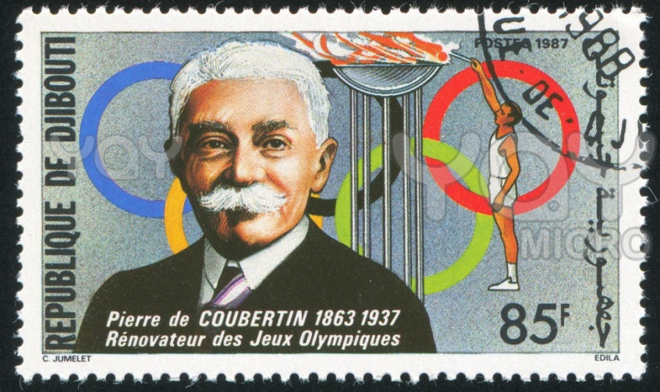
Становление спортивного движения
Notes:
Создание федераций, крупные соревнования, возрождение ОИ

Slide 4
Допинг в конце 19 – начале 20 века

Slide 5
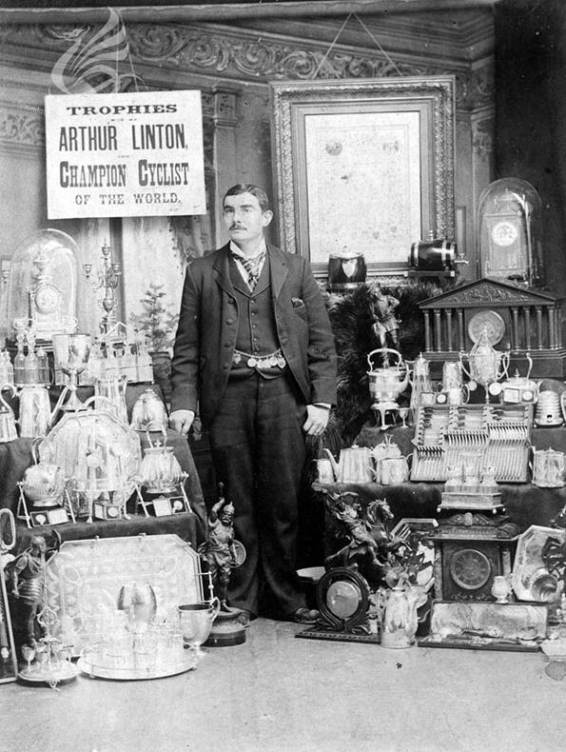
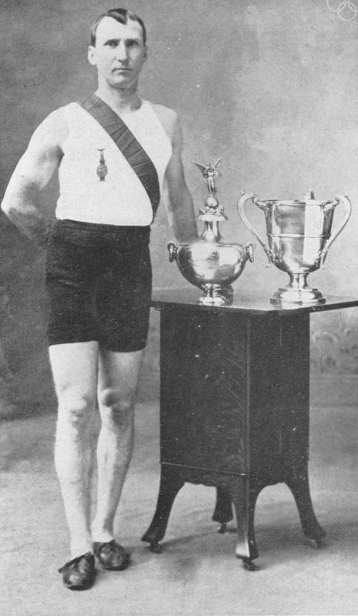
Как началась борьба с допингом в спорте
Notes:
Кейс Париж –Бордо
Первой жертвой допинга в истории спорта считается английский велогонщик Артур Линтон — он скончался через шесть недель после победы в 600-километровой гонке Бордо – Париж. Сам спортсмен не скрывал, что во время гонки он постоянно использовал коктейль из стрихнина и героина. В то время именно эта смесь считалась лучшим средством для победы – ее использовали чуть ли не все участники первых Олимпиад. Стрихнин — экстракт из семян рвотных орешков – считался лучшим тонизирующим средством. А героин или кокаин рекомендовали для борьбы с усталостью и чувством голода, вызванных активными физическими упражнениями. В 1904 году на Олимпийских играх в США лидер марафонского забега Томас Хикс упал прямо на трассе. И тренер прямо там же сделал ему укол – инъекцию стрихнина. И дал запить его бренди. Спортсмен вскочил и побежал дальше. Через несколько километров он свалился вновь. И процедура повторилась...

Slide 6
Первые меры по борьбе с допингом
Notes:
Первые запрещ списки ИААФ 1928

Slide 7
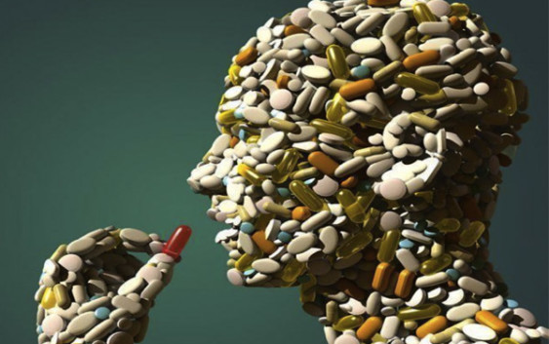
Новая глава в истории допинга
Notes:
Развитие фармакологии, новые виды допинга, создание анаболиков

Slide 8
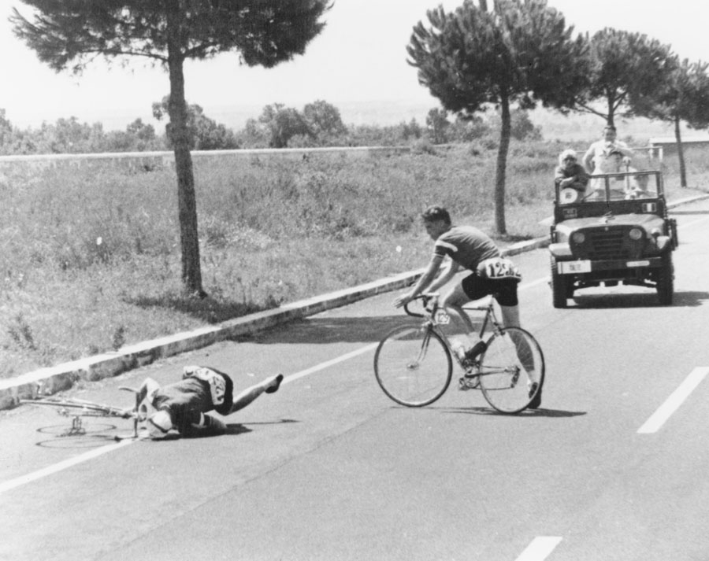
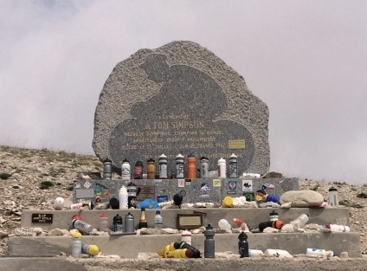
Кнут Йенссен
Томми Симпсон
Notes:
Первой международной федерацией, которая стала активно бороться с использованием допинга, оказалась федерация легкой атлетики. Еще в 1928 году она запретила использование стимуляторов. Однако серьезного результата это не давало, поскольку отсутствовала система контроля за применением допинга. Ситуация изменилась после череды смертей известных спортсменов. Так, 26 августа 1960 года датский велосипедист Кнут Йенссен замертво упал во время 100-километровой гонки на Олимпиаде в Риме. Вскрытие показало наличие в его крови следов амфетамина – препарата, изобретенного еще в начале 20-х годов прошлого века и активно использовавшегося в войсках во время Второй мировой. А после скандальной смерти велосипедиста Томми Симпсона во время гонки Le Tour de France в 1967 году Международный олимпийский комитет ввел процедуру обязательных анализов мочи спортсменов для выявления опасных препаратов. Началась война с допингом, целью которой была провозглашена забота о здоровье атлетов...

Slide 9
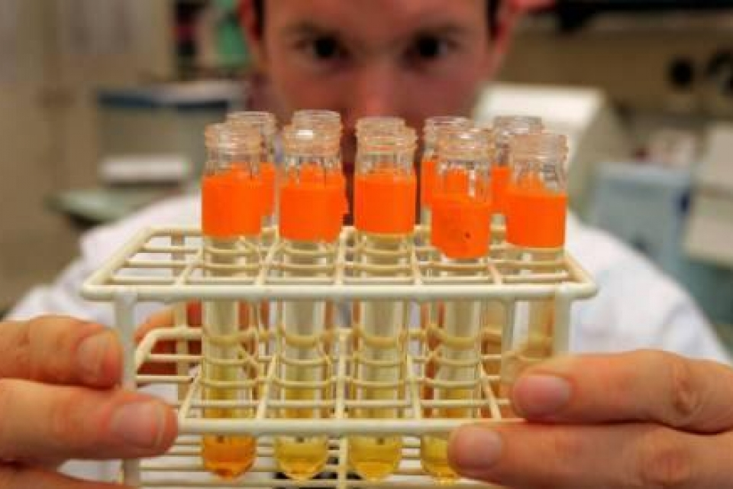
Первые тестирования
Notes:
Однако еще до этого (в 1960 г.) проблема применения допинга привлекла внимание Совета Европы: 21 западноевропейская страна приняла резолюцию против использования в спорте допинговых субстанций. В 1963 г. Совет Европы создал специальный комитет по борьбе с допингом, деятельность которого, к сожалению, оказалась неэффективной. В начале 1960-х годов антидопинговые инициативы проявили правительства ряда стран в содружестве с наиболее крупными международными организациями. В эти же годы начало проводиться тестирование спортсменов на применение стимуляторов, бета-адреноблокаторов, наркотических веществ и др. Однако несовершенство методов контроля позволяло спортсменам обходить тестирование или искажать его результаты.

Slide 10
Первое официальное определение
Допинг
это введение в организм человека любым путем вещества, чуждого этому организму, или какой-либо физиологической субстанции в ненормальном количестве, или введение какого-либо вещества неестественным путем, для того чтобы искусственно и нечестным путем повысить результат спортсмена во время выступления в соревнованиях.
Страсбург, Франция
1965
Notes:
Знаменательное событие в истории допинга произошло на Международном конгрессе по спортивной медицине, проходившем в 1965 г. в Страсбурге (Франция), было сформулировано, что допинг — это введение в организм человека любым путем вещества, чуждого этому организму, или какой-либо физиологической субстанции в ненормальном количестве, или введение какого-либо вещества неестественным путем, для того чтобы искусственно и нечестным путем повысить результат спортсмена во время выступления в соревнованиях.

Slide 11
Медицинская комиссия МОК
Notes:
Международные Федерации велосипедного спорта и футбола были первыми федерациями, которые в 1966 г. официально ввели пробы на допинг при проведении своих чемпионатов мира. В следующем году МОК учредил Медицинскую комиссию, принял определение допинга и выпустил первый перечень запрещенных препаратов. В 1968 г. на X зимних Олимпийских играх в Гренобле и на Играх XIX Олимпиады в Мехико Медицинская комиссия МОК впервые осуществила широкий антидопинговый контроль, в ходе которого проверку на предмет выявления применения стимуляторов и наркотических вешеств прошли более 750 спортсменов. Ужесточение допинг-контроля на этих Играх в определенной мере было стимулировано смертью во время гонки "Тур де Франс" в 1967 г. английского гонщика Томми Симпсона, злоупотреблявшего допинговыми средствами.
В следующем году МОК учредил Медицинскую комиссию, принял определение допинга и выпустил первый перечень запрещенных препаратов.
На Играх XX Олимпиады (Мюнхен, 1972 г.) тестирование спортсменов с целью выявления применения ими запрещенных препаратов приобрело характер широкомасштабной акции. Пробы были взяты более чем у 2 тыс. участников Игр. Семь проб дали положительный результат. Все спортсмены, в том числе четверо медалистов, были дисквалифицированы.

Slide 12
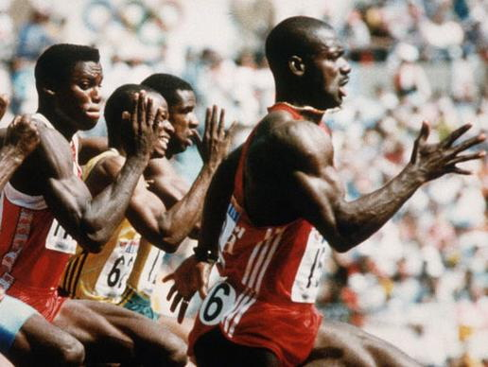
Бен Джонсон
Notes:
Просмотр фильма, разбор кейса

Slide 13
Конвенция Совета Европы 1989

Slide 14
Уголовное преследование

Slide 15
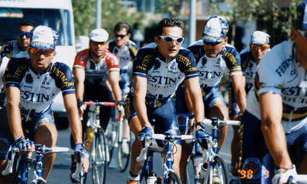
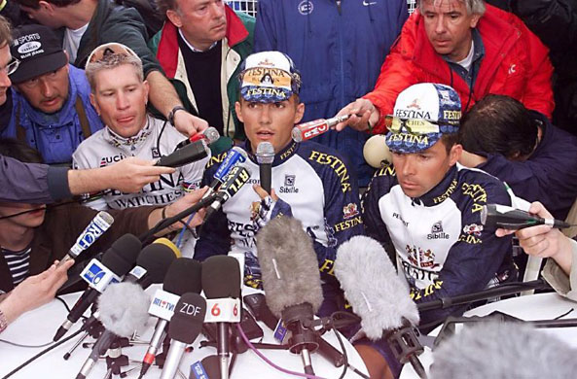
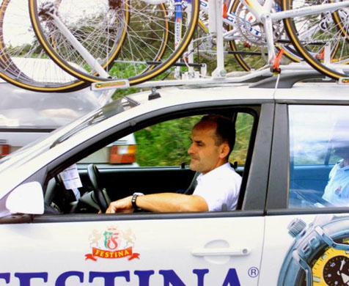
Команда Festina
Notes:
Разбор кейса

Slide 16
Всемирное Антидопинговое Агентство
1999 г. – первая всемирная
конференция по
борьбе с допингом
1999 г. – создание Всемирного антидопингового агентства
ВАДА

Slide 17
Всемирный Антидопинговый Кодекс

Slide 18
Международные стандарты

Slide 19
Конвенция ЮНЕСКО 2005

Slide 20
Современное определение понятия «допинг»
ДОПИНГ – это нарушение одного или нескольких антидопинговых правил

Slide 21
Виды нарушений антидопинговых правил
Наличие запрещенной субстанции в пробе
Использование или попытка использования запрещенной субстанции или метода
Уклонение, отказ или неявка на процедуру сдачи пробы
Нарушение 3-х правил доступности в течение 12 месяцев
Фальсификация или попытка фальсификации
Обладание запрещенной субстанцией или методом
Распространение или попытка распространения
Назначение или попытка назначения
Соучастие
Профессиональное сотрудничество

Slide 22
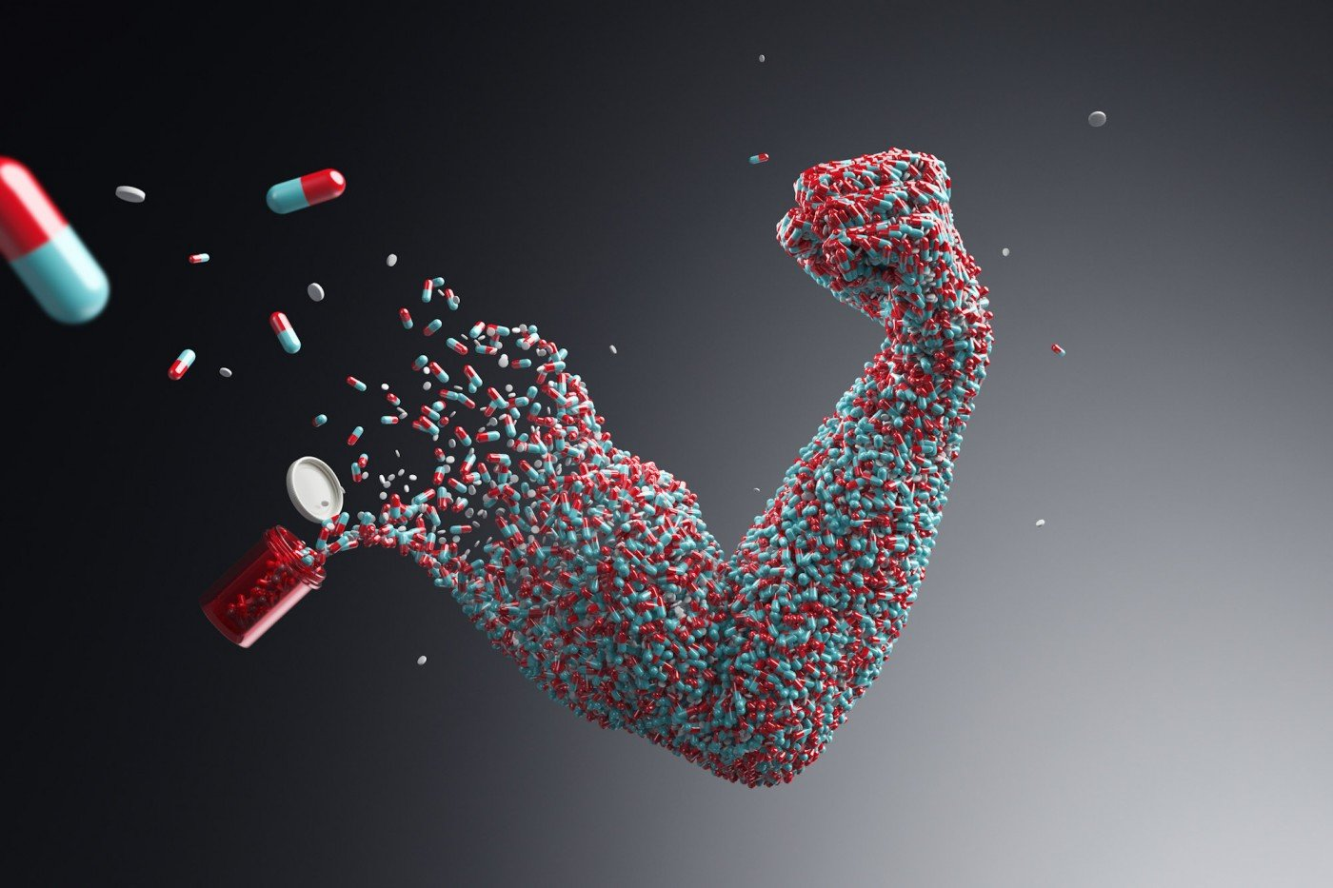
Новые вызовы
Стероиды
ЭПО (кровяной допинг)
СТГ (кровяной допинг)
Генный допинг
Notes:
10 лет хранения проб

Slide 23
Почему допинг – плохо?
Вред здоровью спортсмена
Противоречит духу спорта
Влияние на общество
Лишает спортсменов права на чистый спорт

Slide 24
Окружающая среда
Тренеры
Родители
Спонсоры
Учителя
Юристы,
Агенты
Спортсмен
Спортивные
администраторы
Зрители,
Фанаты,
Конкуренты
Врачи

Slide 25
Контекстная модель
Структурные
факторы
давление
спонсоров
финанс.
со стороны
гос-ва
Межличностные
факторы
соц.-этич.
отношения
соц.
санкции
науч.
технол.
достижения
Внутриличностные
факторы
мораль
личность
исп-ние
запр
суб-ций
инстит.
сдержив.
факторы
желание
получить
одобрение
победа
любой
ценой
жажда
наград
угроза
здоровью
спортивная
медицина
спортивная
культура
спортивная
культура
дух соперничества
Stewart & Smith, 2008

Slide 26
Поведенческая модель и факторы влияния
Широкий социокультурный контекст
Спортивный социоэкономический контекст
Оценка угроз
(сдерживание)
Мнение авторитетной группы лиц
Доступность (достаток)
Оценка выгод
(стимул)
Отношение к употреблению запрещенных субстанций
Поведенческая модель
Нравственные черты
Легитимность
Личностные качества, самооценка
Доступность (наличие)
Donovan, 2009

Slide 27
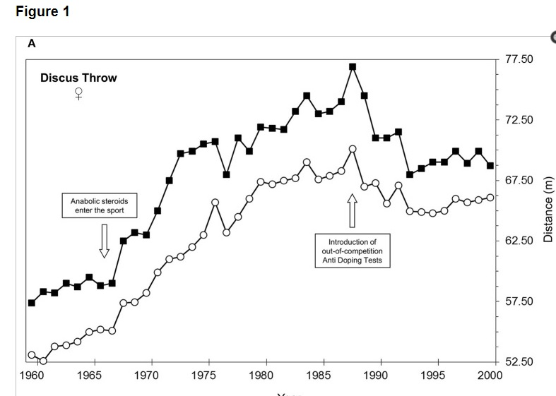
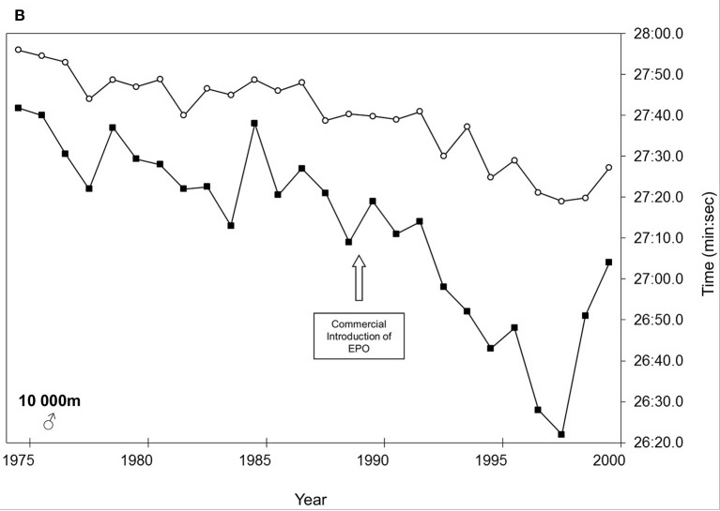
Реализация мер по борьбе с допингом

Slide 28
www.rusada.ru
rusada@rusada.ru
тел.: +7 (495) 788 40 60
Горячая линия: +7 (965) 327-16-78
8(800)770-03-32
ПРОВЕРИТЬ ПРЕПАРАТ: list.rusada.ru
ОБУЧЕНИЕ: rusada.triagonal.net
125284, г. Москва, Беговая ул., д.6А

